Slide 1


Técnico em Programação de Jogos Digitais.
Professor: Chagas Junior

Slide 2

UC: Lógica Computacional
Aula 3 – Laços de Repetição.

Slide 3

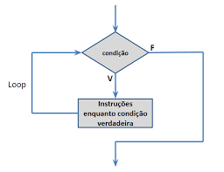
Laços de Repetição
Laços de repetição, também conhecidos como laços de iteração ou simplesmente loops, são comandos que permitem interação de código, ou seja, que comandos presentes no bloco sejam repetidos diversas vezes

Slide 4
While
O laço while (na tradução literal para a língua portuguesa “enquanto”) determina que enquanto uma determinada condição for válida, o bloco de código será executado. O laço while testa a condição antes de executar o código, assim sendo, caso a condição seja inválida no primeiro teste o bloco nem é executado..

Slide 5

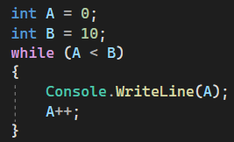
While

Slide 6
Do/While
O laço do… while (na tradução literal para a língua portuguesa “faça… enquanto”), assim como o laço while, determina que enquanto uma determinada condição for válida o bloco de código será executado. Entretanto, do… while testa a condição após executar o código, assim sendo, mesmo que a condição seja considerada inválida no primeiro teste o bloco será executado pelo menos uma vez.

Slide 7
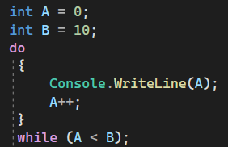
Do While

Slide 8

Exercício
Faça um algoritmo que conte de 0 a 100 em ordem decrescente.

Slide 9

For
O comando for (na tradução literal para a língua portuguesa “para”) permite que uma variável contadora seja testada e incrementada a cada iteração, sendo essas informações definidas na chamada do comando. O comando for recebe como entrada uma variável contadora, a condição e o valor de incremento.

Slide 10
Array
Um array é uma coleção de um ou mais objetos, do mesmo tipo, armazenados em endereços adjacentes de memória. Cada objeto é chamado de elemento do array. Da mesma forma que para variáveis simples, damos um nome ao array. O tamanho do array é o seu número de elementos.

Slide 11
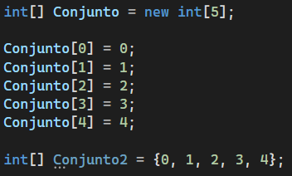
Array
Slot 0 | Slot 1 | Slot 2 | Slot 3 | Slot 4
0 | 1 | 2 | 3 | 4

Slide 12
Foreach
O comando foreach (na tradução literal para a língua portuguesa “para cada”), diferente do comando while, realiza iterações sobre coleções. Sendo assim, a cada “volta” do laço, a variável definida na chamada do foreach assume o valor de um dos elementos da coleção. A execução do comando é finalizada quando chega ao fim da coleção ou através de um comando de interrupção, como veremos em breve.

Slide 13
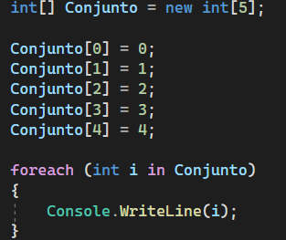
Foreach

Slide 14
Matriz
Matriz é uma tabela organizada em linhas e colunas no formato m x n, onde m representa o número de linhas (horizontal) e n o número de colunas (vertical). A função das matrizes é relacionar dados.

Slide 15
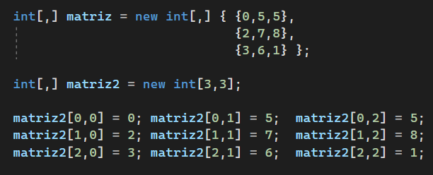
Matriz
Matriz | 0 | 1 | 2
0 | 0 | 5 | 5
1 | 2 | 7 | 8
2 | 3 | 6 | 1

Slide 16
Principais Comandos
Comando | DESCRIÇÃO
while(){ } | Determina que enquanto uma determinada condição for válida, o bloco de código será executado.
do{ }while() | Testa a condição após executar o código, assim sendo, mesmo que a condição seja considerada inválida no primeiro teste o bloco será executado pelo menos uma vez.
for(){ } | Permite que uma variável contadora seja testada e incrementada a cada iteração, sendo essas informações definidas na chamada do comando.
foreach(){ } | Diferente do comando while, realiza iterações sobre coleções. Sendo assim, a cada “volta” do laço, a variável definida na chamada do foreach assume o valor de um dos elementos da coleção.

Slide 17
Exercício
Faça um algoritmo Armazene 5 valores e print somente os valores que estão em slotes ímpar.

Slide 18
Instruções de Salto
Em C#, as instruções de salto são usadas para transferir o controle de um ponto a outro no programa devido a algum código especificado durante a execução do programa. Existem cinco palavras-chave nas declarações de salto:

Slide 19
Break
A instrução break é usada para encerrar o loop ou instrução em que está presente. Depois disso, o controle passará para as instruções que aparecem após a instrução break, se disponível. Se a instrução break estiver presente no loop aninhado, ela encerrará apenas os loops que contiverem a instrução break.

Slide 20
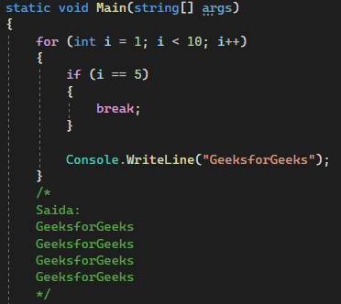
Break
Código:

Slide 21
Continue
Esta instrução é usada para pular a parte de execução do loop em uma determinada condição. Depois disso, ele transfere o controle para o início do loop. Basicamente, ele pula suas instruções a seguir e continua com a próxima iteração do loop.

Slide 22
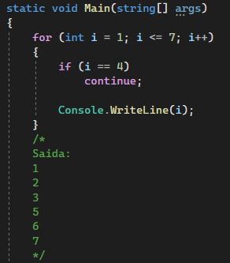
Continue
Código:

Slide 23
Goto
Esta instrução é usada para transferir o controle para a instrução rotulada no programa. O rótulo é o identificador válido e colocado logo antes da instrução de onde o controle é transferido.

Slide 24
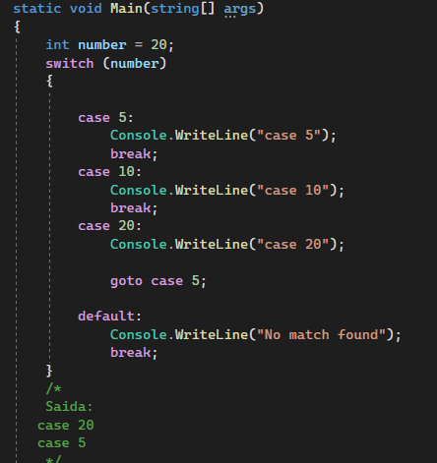
Goto
Código:

Slide 25

Obrigado
Prof. Chagas Junior

